Slide 1
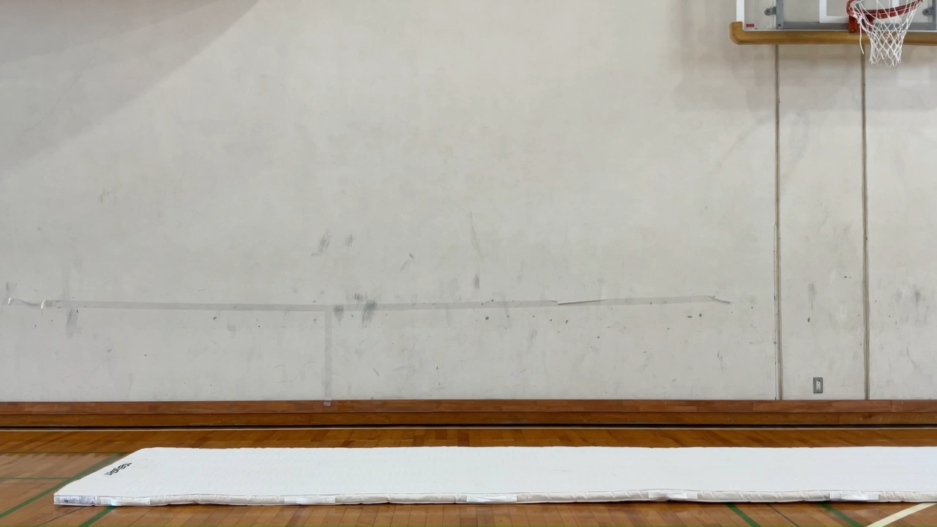
このスライドは、動画のブックマークを付け終えたところです。

Slide 2

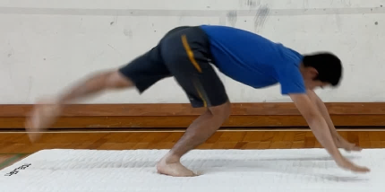
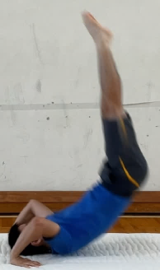
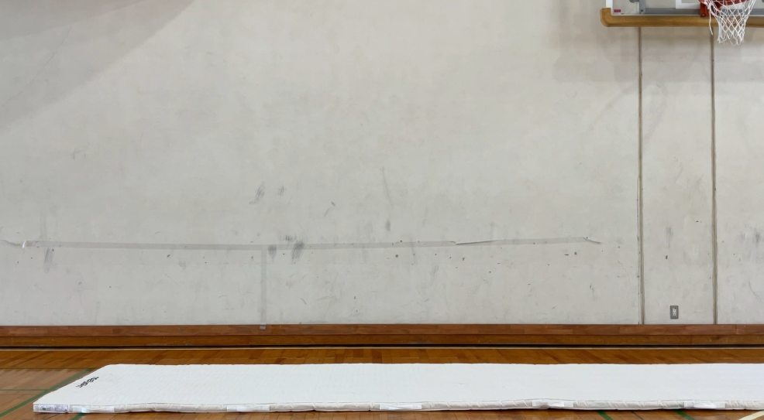


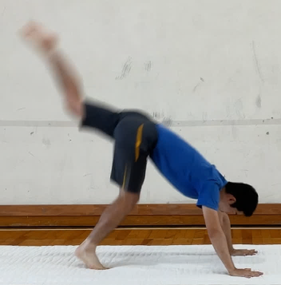
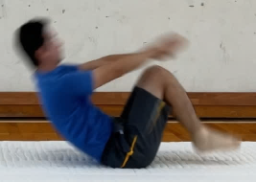
このスライドは、ブックマークした動画のスクリーンショットをすべて貼り付けたところです。

Slide 3

このスライドは、1枚目の画像の背景を削除したところです。

Slide 4


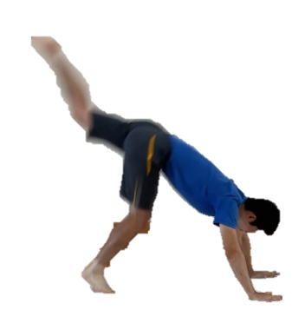
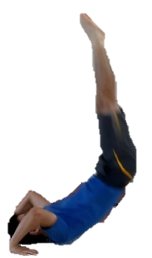
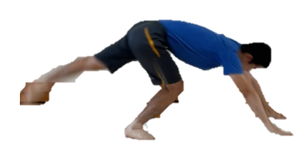
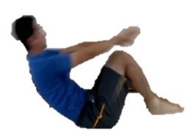
このスライドは、すべての画像の背景を削除したところです。

Slide 5
このスライドは、完成版です。
つま先までピン！
大きく振り上げる
ギリギリまで
膝を伸ばす
あごを上げて両手の間を見る

